Slide 1

Fundada en 1939
12 facultades, 3 institutos, 6 escuelas secundarias y 1 escuela primaria. 1 Hospital Universitario, 1 Canal TV, 1 Radio.
45.235 estudiantes (34.098 grado y pregrado, 4.877 posgrado, 5.812 secundario, 448 primario e inicial)
323 carreras (48 carreras de pregrado, 163 carreras de grado, 41 especializaciones, 43 maestrías y 28 doctorados.)
5 evaluaciones externas (1º en 1995 y la 5º en 2026)

Slide 2
V Autoevaluación Institucional
Objetivo: conocer los logros, dificultades y objetivos de la institución en el desarrollo de sus funciones de docencia, investigación, extensión, vinculación, bienestar y gestión institucional durante el período 2014-2022, desde una mirada integral.
https://www.uncuyo.edu.ar/planificacion/autoevaluacion/
Estudio de caso
Proyecto de Trayectorias Académicas Estudiantes-TRACES- (Ord. Rec - 23/2012)
En función de ello, se ha seleccionado el proyecto TRACES —de acuerdo con su normativa de creación— como objeto de estudio, por tratarse de una política sostenida a lo largo del período y clave en relación con el objetivo estratégico II, vinculado a la inclusión social educativa con calidad y pertinencia.
A más de diez años de la implementación del proyecto TRACES, se observa la necesidad de analizar su desarrollo y los resultados alcanzados, en términos de políticas públicas a partir de un análisis de brechas.

Slide 3
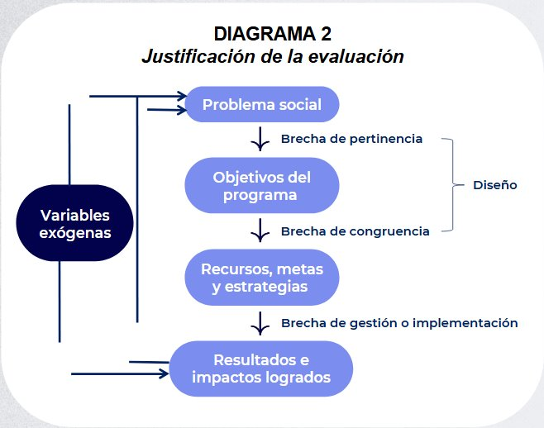
Análisis de brechas y finalidad de la evaluación
-Tipo de brechas evaluadas: pertinencia, congruencia e implementación para evaluar integralmente el proyecto TRACES (modelo Cardozo Braum).
-Modelo de evaluación integral: diseño, implementación y resultados del proyecto.
-Objetivo y aprendizaje institucional: rendir cuentas, promover diálogo y generar propuestas para mejorar el desempeño académico.
Nota. Adaptado de Evaluación y metaevaluación en políticas y programas públicos: Estado del arte (p. 46), por M. Cardozo Brum, 2012, Universidad Autónoma Metropolitana.

Slide 4
Metodología de trabajo
Fuentes de información y participación de actores institucionales
Enfoque participativo que integra múltiples actores institucionales (equipo TRACES Central, equipos TRACES facultades e institutos), estudiantes.
Guía autoevaluativa académica para relevar fortalezas, debilidades y propuestas en unidades académicas.
Participación estudiantil en talleres que permitieron recopilar percepciones y valoraciones valiosas para el proyecto.
Análisis multidimensional: aspectos administrativos, académicos y relacionales para una visión amplia y colaborativa.

Slide 5
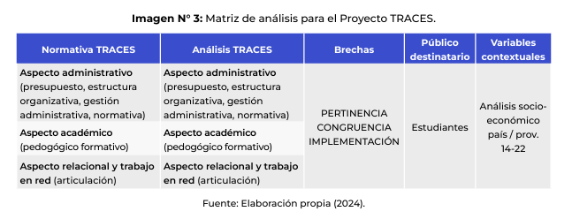

Slide 6
Brechas de congruencia
Disociación entre los objetivos y los recursos asignados.
Brechas de implementación
Problemas de articulación entre actores institucionales.
Brecha de pertinencia
No hay Indicadores de resultados, pero si de actividades.
Estrategias reducidas a las tutorías.
Se sugiere re definir el diseño y la actualización el diagnóstico.
Fue pertinente inicialmente.

Slide 7
Desafíos
Jerarquizar TRACES como programa institucional. Esto va en línea con el informe de evaluación externa de CONEAU que recomienda: “Formalizar el proyecto TRACES en la estructura orgánico funcional de la Secretaría Académica identificando, clarificando y priorizando problemáticas, áreas de intervención, tareas pertinentes y roles, en consonancia y articulación con las estructuras de gestión de las unidades académicas e institutos”.
Profundizar la colaboración de áreas académicas, bienestar y docentes para una respuesta integral a problemáticas estudiantiles.
Establecer indicadores que den cuenta del trabajo realizado por los equipos y, a la vez, medir el impacto de las acciones realizadas teniendo en cuenta los indicadores académicos.
Incorporar el abordaje integral de la salud (mental, emocional) y contextos de vulnerabilidad para adaptar políticas a la realidad universitaria actual.

Slide 8
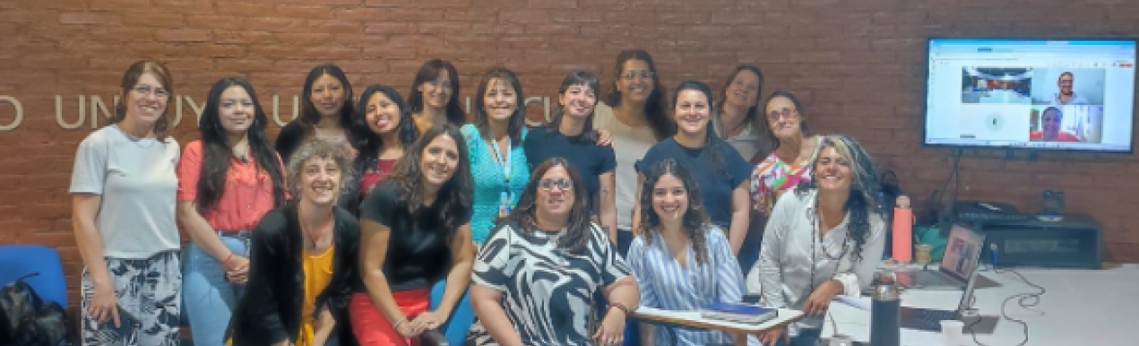

La Universidad Pública y gratuita la construimos en RED.
¡Muchas gracias!

